Slide 1

Covid-19, quelles mesures de soutien financier aux entreprises ?

Slide 2
Sommaire
01.
Les dispositifs du plan d’urgence
02.
Le nouveau dispositif bancaire
03.
Les dispositifs spécifiques de Bpifrance
04.
Vos questions

Slide 3

Les dispositifs du plan d’urgence
01

Slide 4
Il existe aujourd’hui plusieurs catégories d’aides pour les entreprises :
Mesures de soutien du gouvernement
Dispositifs portés par vos banques commerciales
Dispositifs portés par Bpifrance

Slide 5
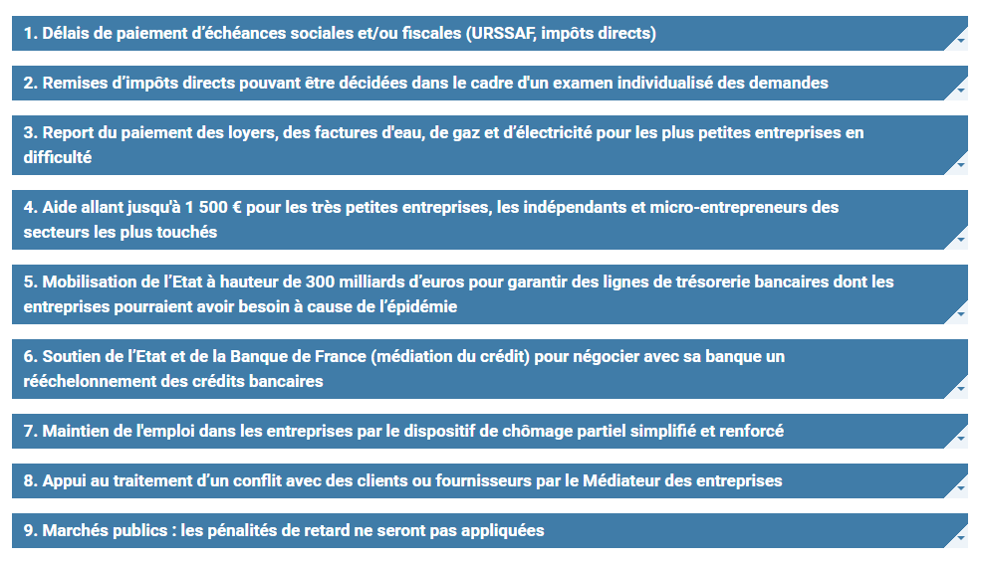
Pour rappel : les mesures de soutien du gouvernement https://www.economie.gouv.fr/coronavirus-soutien-entreprises

Slide 6

En bref : les dispositifs de financement portés par vos banques commerciales
Le nouveau dispositif : le Prêt Garanti par l’Etat (PGE)
            Sont concernés par ce dispositif de garantie les prêts consentis, sans autre garantie ou sûreté, à compter du 16/03/2020 et jusqu’au 31/12/2020, qui présentent les caractéristiques suivantes :
Un différé d’amortissement minimal de douze mois à taux réduit
Une clause donnant aux emprunteurs la faculté, à l’issue de la première année, de les amortir sur une période additionnelle pouvant aller jusqu’à 5 ans
              Les modalités de ce prêt seront à voir directement avec vos banques
              (non instruits par Bpifrance, à l’exception de prêts octroyés aux start-ups).

Slide 7



En bref : les dispositifs portés par Bpifrance
Directions régionales de Bpifrance
Votre banque
Apport de trésorerie en direct
Garanties
            Donne son accord avant de transmettre le dossier à Bpifrance,
            via l’outil « Demande de Garantie en Ligne » ou DGL.

Slide 8
En bref : les dispositifs portés par Bpifrance
Des dispositifs pour financer la trésorerie des entreprises suite à une fermeture administrative ou la perte de chiffre d’affaires.
Apport de trésorerie en direct
Garanties
Le prêt Rebond
Le prêt Atout
L’Avance + Renfort pour les clients ayant déjà une ligne court terme (Avance +) chez Bpifrance.
Une offre à destination du financement des start-ups est en cours d’élaboration
Une offre à destination des hôteliers et restaurateurs est en cours d’élaboration
Garanties Renforcement de la Trésorerie et Ligne de Crédit confirmée
Elles permettent de garantir jusqu’à 90% un prêt moyen terme ou une ligne de crédit confirmée sur 12 mois par votre banque.

Slide 9
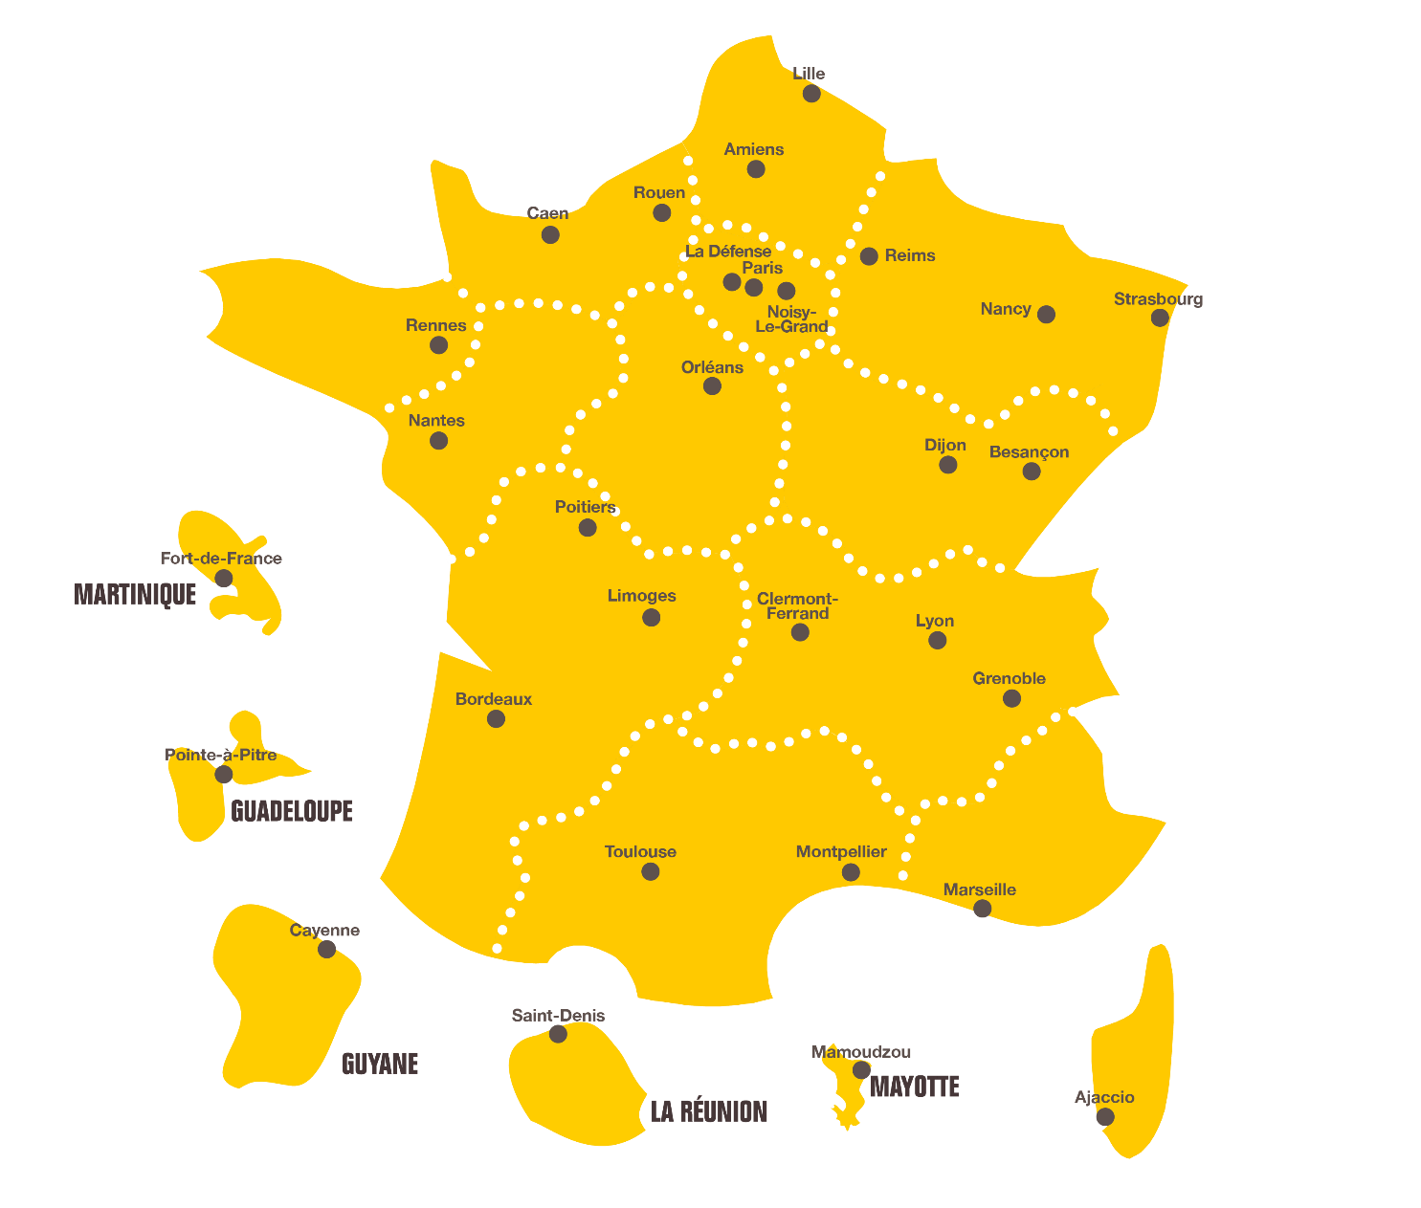
Les Directions régionales de Bpifrance

Slide 10

Le Prêt Garanti par l’Etat (PGE) : un dispositif très simple !
023

Slide 11
QUOI ? Le Prêt Garanti par l’Etat (PGE)
Prêt de trésorerie de 1 à 6 ans.
dont un différé de remboursement d'un an. Au-delà de la 1ère année, option de remboursement en une fois ou sur 2 à 5 ans maximum.
Garanti directement par l'Etat à 90% pour les PME et ETI.
Garanti par l’Etat à 80% pour les Grandes Entreprises ayant 5000 salariés en France et un CA HT > 1,5Mrd€.
Montant du prêt :
  Dans la limite de 25% du CA HT France de chaque entité du groupe sur la base du bilan 2018 ou d’une attestation d’expert comptable pour le CA H.T 2019.
  ou
  2 fois la masse salariale 2019 pour les entreprises innovantes
ou
La masse salariale France sur les deux dernières années d’activité, hors cotisations patronales pour les entreprises créées depuis le 1er janvier 2019.

Slide 12
POUR QUI ? Le Prêt Garanti par l’Etat (PGE)
Entreprises de toute taille, quelles que soient leur forme juridique et leur activité :
  Sociétés TPE, PME, ETI, GE.
  EI : commerçants, artisans, exploitants agricoles, professions libérales, micro-entrepreneurs.
  Associations et fondations ayant une activité économique.
Exceptions : sociétés civiles immobilières, établissements de crédit, sociétés de financement et entreprises en procédures collectives.

Slide 13

COMMENT ? Le Prêt Garanti par l’Etat (PGE)
C’est facile !
Demande auprès des banques.
Obtention d'un pré-accord auprès des banques sur le montant et le plan de financement.
Obtention d’une attestation à communiquer ensuite à la banque ; connexion sur :
Finalisation du dossier auprès de vos banques munis de l’attestation.
https://attestation-pge.bpifrance.fr/description

Slide 14

Les dispositifs spécifiques de Bpifrance
03

Slide 15
QUOI ? Prêt Rebond régional
Le Prêt Rebond est destiné à renforcer la trésorerie des entreprises rencontrant un besoin de financement lié à une difficulté conjoncturelle ou une situation de fragilité temporaire.
Il est déjà mis en place avec certaines Régions :
  Grand Est, Centre-Val de Loire, Bretagne, Pays de la Loire, Occitanie et Hauts de France, Normandie.
  En cours de finalisation : Auvergne-Rhône-Alpes, Ile-de-France et Corse.
Montant :
  10 K€ à 300 K€ selon les Régions.
  Le montant du prêt est au plus égal au montant des fonds propres et quasi propres de l’entreprise.

Slide 16
POUR QUI ? Prêt Rebond régional
TPE, PME selon la définition européenne.
Possédant 12 mois de bilan minimum.
Tous secteurs d’activité, sauf exclusions : les SCI, les entreprises d’intermédiation financière, les entreprises de promotion et de locations immobilières, les entreprises agricoles ayant un CA inférieur à 750 K€ et les entreprises en difficultés au sens de la réglementation Européenne.
Son assiette est constituée prioritairement par :
  Des besoins de trésorerie ponctuels,
  L’augmentation du BFR générée par la conjoncture.

Slide 17
COMMENT ? Prêt Rebond régional
7 ans, dont un différé d’amortissement en capital de 24 mois.
Echéances trimestrielles à terme échu.
Taux fixe bonifié (voir en fonction des Régions).
Sans garanties.
Assurance décès optionnelle à la demande du dirigeant.
Adossement à un financement bancaire recherché si possible.
Pour tout renseignement contactez votre Direction régionale.

Slide 18
QUOI ? Prêt Atout
Le Prêt Atout s’adresse aux TPE, PME et ETI situées en métropole et dans les DROM/COM, rencontrant un besoin de trésorerie lié à :
  Une difficulté conjoncturelle,
  Une situation de fragilité temporaire,
  Ou un BFR ne permettant pas des conditions d’exploitation normales.
Montant :
  PME : de 50 K€ à 5 M€
  ETI : de 50 K€ à 30 M€
  Le montant du prêt est au plus égal au montant des fonds propres et quasi propres de l’entreprise.

Slide 19
POUR QUI ? Prêt Atout
TPE, PME, ETI selon définition européenne.
Possédant 12 mois de bilan minimum.
Tous secteurs d’activité, sauf exclusions : les SCI, les entreprises d’intermédiation financière, les entreprises de promotion et de locations immobilières, les entreprises agricoles ayant un CA inférieur à 750 K€ et les entreprises en difficultés au sens de la réglementation Européenne.
Son assiette est constituée prioritairement par :
  Des besoins de trésorerie ponctuels,
  L’augmentation du BFR générée par la conjoncture,
  L’adossement à un prêt bancaire recherché.

Slide 20
COMMENT ? Prêt Atout
3 à 5 ans, dont un différé d’amortissement en capital de 6 à 12 mois.
Taux fixe ou variable.
Sans garanties, ni retenue de garantie.
Sans frais de dossiers.
Assurance décès optionnelle à la demande du dirigeant.
Pour tout renseignement contactez votre Direction régionale.

Slide 21
QUOI, POUR QUI et COMMENT ? Avance + Renfort
Avance + Renfort est un financement supplémentaire pouvant atteindre 30% de l’autorisation de crédit initiale, décaissable en une fois, et remboursable en 18 mois, dont 6 mois de franchise d'amortissement.
Montant : jusqu’à 30% de la ligne Avance + classique pivot.
Pour qui ?
  TPE et PME utilisant une ligne Avance + classique ouverte et utilisée depuis minimum 6 mois.
Comment ?
  Durée de la ligne : 18 mois au global (voir modalités avec votre Direction régionale).
  Pas de suretés réelles – solidarité avec ligne A+ classique existante.

Slide 22
QUOI ? Les garanties
Fonds « renforcement de la trésorerie Covid » :
  Possibilités de garantir jusqu’à 90% un prêt bancaire moyen terme entre 2 et 6 ans.
  Pas d’autres sûretés sur le crédit.
Ligne de crédit confirmée Covid :
  Possibilité de garantir jusqu’à 90% une ligne de crédit confirmée par votre banque sur 12 mois à 18 mois.
  A la fin des 12 mois, la ligne est soit remboursée, soit réaménagée sur durée maximale de 3 ans.

Slide 23
POUR QUI et COMMENT ? Les garanties
Pour qui ?
  TPE , PME et ETI.
  Y compris entreprises détenues à + de 25% par des sociétés de capitaux ou côtées en bourse.
  Comment ?
  Demande auprès de votre banque qui transmettra à Bpifrance après accord.

